Slide 1
ТЕМА : «К.Д.Ушинский. Литературное творчество для детей»
Презентация к уроку литературного чтения
4 класс
Подготовила
Нестеркина Ольга Сергеевна,
учитель начальных классов
ГБОУ «Школа №1494»
Москва 2016г.

Slide 2
Содержание (выбери раздел – нажми)
Творчество К.Д.Ушинского
Литературное творчество для детей
Учебники К.Д.Ушинского
«Родное слово»
«Детский мир. Хрестоматия»
Заключение

Slide 3
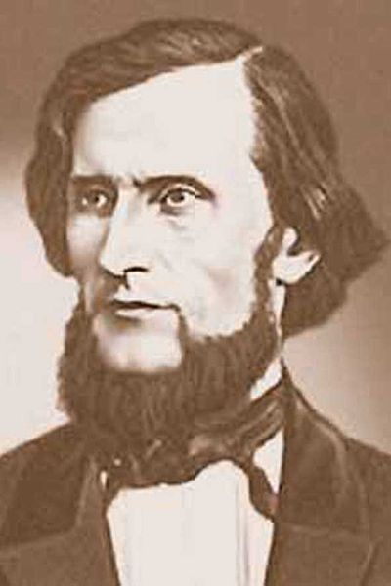
К.Д.Ушинский
(1823 – 1871)
педагог-демократ,
писатель
Notes:
Ушинский Константин Дмитриевич великий русский педагог, основоположник русской педагогической науки 1824-1870. Родился 19 февраля (2 марта) 1824 года в городе Туле в семье Ушинского Дмитрия Григорьевича — отставного офицера, участника Отечественной войны 1812 года, мелкопоместного дворянина. Мать Кости — Любовь Степановна умерла, когда сыну было только 12
Ушинский Константин Дмитриевич — великий русский педагог, основоположник русской педагогической науки, до него в России не существовавшей. Ушинский создал теорию и совершил переворот, фактически революцию в русской педагогической практике. лет. Учился в гимназии, закончил Московский юридический университет.

Slide 4
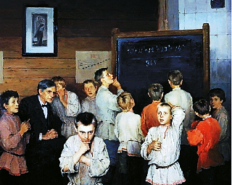
патриотизм
национальная гордость
любовь к труду
овладение родным языком
элементы народной культуры
Notes:
Мысль о народности воспитания являлась главнейшей в педагогической теории К.Д.Ушинского. Система воспитания детей в каждой стране, подчеркивал он, связана с условиями исторического развития народа, с его нуждами и потребностями.
Ушинский доказал, что система воспитания, построенная соответственно интересам народа, развивает и укрепляет в детях ценнейшие психологические черты и моральные качества - патриотизм и национальную гордость, любовь к труду. Он требовал, чтобы дети начиная с раннего возраста усваивали элементы народной культуры, овладевали родным языком, знакомились с произведениями устного народного творчества.

Slide 5
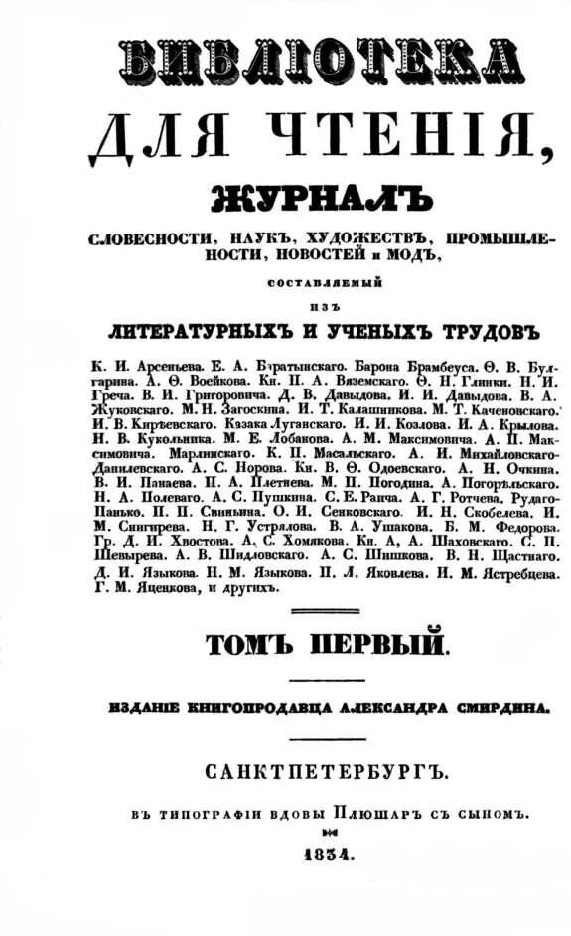
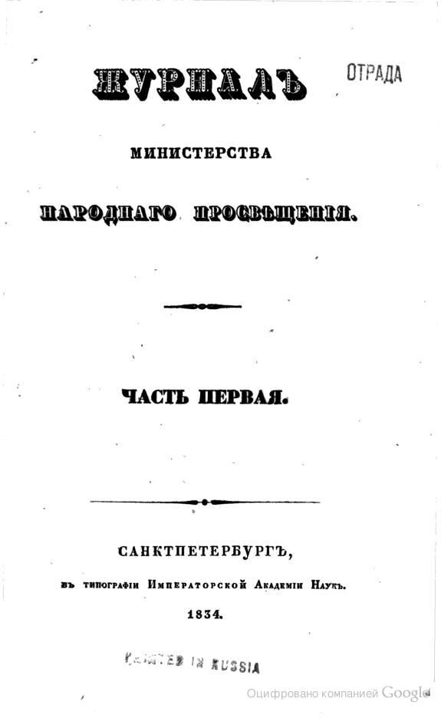
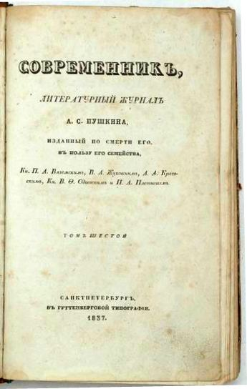
Сотрудничество с журналами
Notes:
Константин Дмитриевич Ушинский известен как великий русский педагог, но не меньшую известность принесли ему и рассказы, написанные для детского чтения. Литературная деятельность К.Д. Ушинского - одно из замечательных проявлений многогранности его таланта. Этому серьезному труду было осознанно отдано им не только время кропотливой творческой работы по созданию специальных детских книг для первоначального чтения, но и многие годы сотрудничества в журналах «Современник», «Отечественные записки», «Библиотека для чтения», «Журнале Министерства народного просвещения», «Народная школа», в газетах «Голос» и «Санкт-Петербургские ведомости».

Slide 6
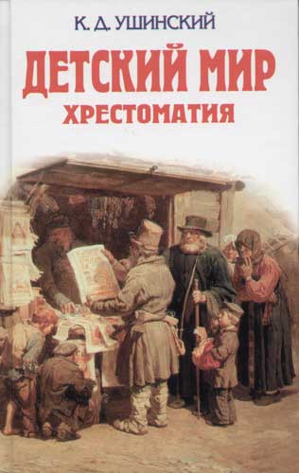
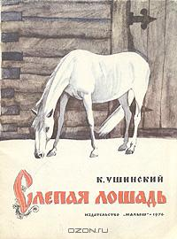
Литературное творчество для детей
Notes:
Ушинский не только обладал педагогическим талантом, но и проявил себя как замечательный детский писатель. Его произведения, помещенные в учебных кни­гах, заключают в себе наглядный моральный урок и несут читате­лям конкретные знания.
Все его рассказы: реалистические, научно-познавательные, а также сказки отличаются очень сильной дидактикой и имеют педагогический характер. Источником произведений Ушинского является русский фольклор (это пословицы, поговорки, народные сказки и др.). Почему фольклор? Да ведь это те самые произведения, в которых заложена народная мудрость! А именно мудрость и следует передавать детям!

Slide 7
Небольшой объем
Разнообразная тематика для развития кругозора
Тематика приближена к детской жизни
Понятны и интересны детям
Notes:
Они написаны для детей дошкольного и самого младшего возраста. Почему? Потому что они невелики по объему. Потому что тематика его произведений разнообразна, а значит, они развивают кругозор ребят. Потому что тематика очень приближена к детской жизни, а значит, они понятны и интересны детям.

Slide 8
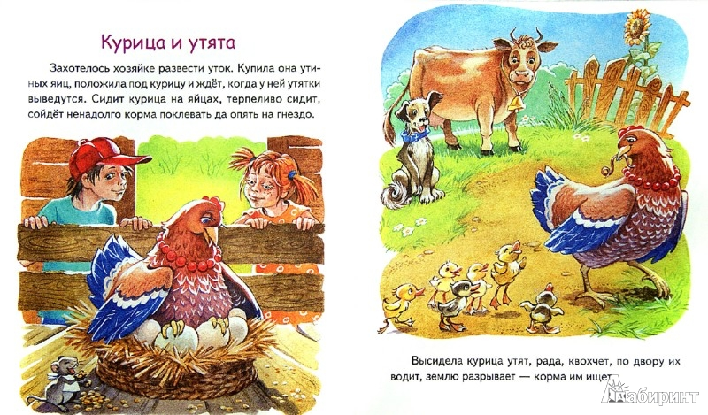
Notes:
Книги Ушинского открывали детям большие и маленькие тайны огромного мира, в котором они только начинали жить и в котором так много было незнакомого, непонятного и таинственного.
А главное – они открывали самую большую тайну: в чем радость и счастье человека. Из рассказов и сказок Ушинского всем было ясно, что счастливым бывает только добрый, честный и трудолюбивый человек.

Slide 9
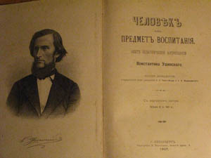
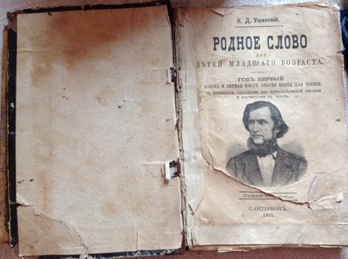
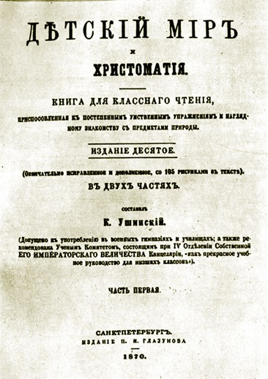
Учебники К.Д.Ушинского
Notes:
Для всякой школы хороший учебник имеет решающее значение. А для школы начальной — фундамента всей системы образования — значение учебника совершенно исключительно.
Для учителя хороший учебник — это развернутый план школьной работы, та основа, накоторой он может придумывать индивидуальные педагогические «узоры», отвечающие особенностям личности каждого ребенка.
Ушинский объявил создание учебной книги для начального обучения неотложной задачей русской школы.

Slide 10
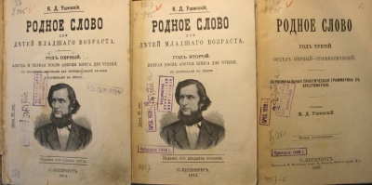
К.Д.Ушинский «Родное слово»
Notes:
Для младших классов начальной школы Ушинский издал в 1864 году другую книжку для чтения — знаменитое «Родное слово». Это был поистине гениальный опыт создания русской книги для начальной школы на основе достижений мировой педагогики.

Slide 11
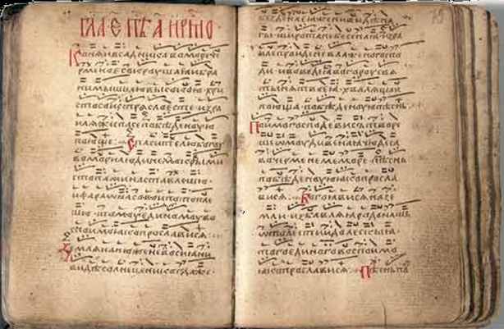
Павел Николаевич Филонов
«Пропевень о проросли мировой»
Notes:
«Родное слово» — это книга, совершенно понятная для ребенка полностью соразмеренная с его силами. Оно составляло в этом отношении полную противоположность книгам, которые издавались и распространялись по школам министерством народного просвещения (вроде книги Филонова и Радонежского; в тех книгах материалом для чтения служили церковнославянские молитвы, проповеди, отрывки из правительственных наказов, манифестов, научных статей по географии, истории, естествознанию, написанных не понятным для детей языком).

Slide 12
Задачи:
Развивать логическую мысль
Развивать речь
Научиться разбираться в окружающем мире
Положить основы его мировоззрения
Подготовить к изучению наук
Notes:
«Родное слово», написанное для ребенка, в то же время совершенно серьезная книга, ставящая себе задачей развить логическую мысль и речь ребенка, научить его разбираться в окружающем мире, положить основы его мировоззрения и подготовить к настоящему изучению наук. Не всякий раскрывший «Родное слово» — с множеством картинок, стихотворений, сказок, прибауток, — обратит внимание на этот серьезный элемент гениальной книги Ушинского, тем более что подан он, этот элемент чрезвычайно умело.

Slide 13
Содержание:
Год первый (издание 1864г.)
Азбука с прописями и образцами для первоначальной рисовки
Первая после Азбуки книга для чтения
Год второй (издание 1864г.)
Вторая после Азбуки книга для чтения
Церковнославянское чтение
Год третий (издание 1870г.)
Первоначальная практическая грамматика
Хрестоматия
Советы родителям и наставникам о преподавании родного языка по учебнику «Родное слово» с приложениями

Slide 14
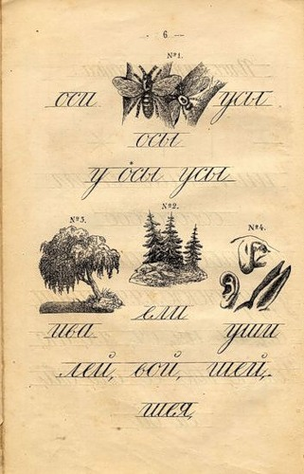
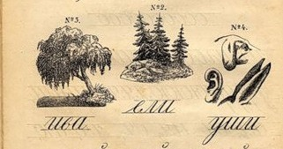
Задания и упражнения
Notes:
В «Родном слове» есть упражнения, которые незаменимы именно как такие, которые сами по себе, даже вопреки самым неумелым шагам начинающего учителя, должны принести громадную пользу.
Учебная книга Ушинского не только дает первые серьезные упражнения логической мысли и речи ребенка (побуждая его расчленять, классифицировать предметы окружающей среды). «Родное слово» подготовляет ребенка с помощью этих упражнений к изучению естествознания; рядом других простейших упражнений, развивающих и уточняющих пространственные представления детей, оно подготовляет к основательному изучению географии; ряд упражнений, ведущих к развитию представлений о времени, дает подготовку к изучению история; систематические упражнения в речи и ее анализе дают подготовку к изучению научной грамматики. Материал «Родного слова» — это основа для успешного прохождения научных дисциплин в старших классах.

Slide 15
Подбор материала
стихотворения
басни
сказки
скороговорки, загадки
статьи
пословицы, поговорки
рассказики
Notes:
Кроме тщательно подобранного художественного материала (стихотворений, басен, сказок и т. п.) и небольших рассказов нравственного содержания, Ушинский помещает в «Родном слове» свои статьи о деревьях, животных и т. п., которые отличаются замечательной простотой, лаконичностью, научным содержанием, изяществом и образностью изложения.
Особого внимания педагога заслуживают статьи-рассказики в 2-3 строки на какую-либо нравственную тему.
Широко использованы в «Родном слове» пословицы, поговорки, скороговорки, загадки. Прекрасно подобраны упражнения для развития у детей умения сравнивать, различать, обобщать.

Slide 16
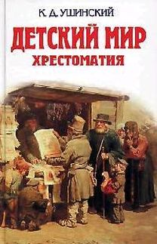
К.Д.Ушинский «Детский мир»
Notes:
Еще в 1861 году Ушинский закончил составление книги для чтения в младших классах Смольного института, тогда же вышедшей в свет под заглавием «Детский мир». Эта замечательная книга давала большой и систематизированный материал по естествознанию, географии и истории. Потребность в такой книге для младших классов средней школы была настолько велика, что уже в первом году потребовалось три издания, и затем издания повторялись каждый год, несмотря на то, что с первых же дней было выставлено против книги обвинение в том, что она разрушает религиозные верования детей. В начальной школе книга «Детский мир» могла найти себе употребление только в старших классах.

Slide 17
Успех основан на внимании
Задачи умственного развития
Реализация принципов наглядности
Сообщение необходимых знаний
Непосредственный интерес к материалу
Естественнонаучный материал
Подбор материала и построение книги
Постепенность умственного развития
Особенности детской психики
Notes:
Создавая «Детский мир», К.Д. Ушинский проделал огромную новаторскую работу, поскольку не было аналогов таких книг ни в русской, ни в зарубежной литературе для детского чтения.
Главное достоинство своей книги он видел в том, что «она по возможности наглядно и совершенно незаметно вводит детей в науку через окружающие их и уже знакомые им образы действительности. Она приводит в систему и уясняет детям те сведения, которые уже приобретены ими непосредственно из самой жизни. На этом, так сказать, фундаменте строится мало-помалу прочное здание первоначального образования».
При построении книги К.Д. Ушинский учитывал, что успех учения основывается на внимании ребенка. Особенности детской психики требуют материала, возбуждающего непосредственный интерес к учебному материалу. Поэтому он включил в содержание книги наиболее подходящий материалом для умственного развития - естественнонаучный материал, поскольку он наиболее соответствует развитию умения зорко наблюдать, правильно сводить наблюдения в одну мысль и верно выражать эту мысль словами.

Slide 18
Требования к подбору рассказов книги
Подготовка почвы для будущих знаний
Главное не должно быть сухим
Подробности не затемняют главное
Не быть длинными: дети должны помнить начало, дочитав до конца
Легко запоминаться
Notes:
Содержание своей книги для чтения он сгруппировал в два отдела, раскрывающих, в доступной детям форме, существование категорий пространства и времени.
В ходе подготовки учебных книг для детей К.Д. Ушинский разработал систему психолого-педагогических требований, которым должны отвечать помещаемые в них рассказы.
Выдвинутые К.Д. Ушинским принципы психологии обучения получили отражение и в его отношении к форме детской книги.

Slide 19
Содержание книги
Часть I «Детский мир»
Часть II «Детский мир»
Из природы
Первое знакомство с детским миром
Первое знакомство с Родиной
Первые уроки логики
Из природы
Из Русской истории
Из географии
Notes:
Иерархия «Человек, животные, растения и минералы», заложенная в основу «Родного слова», остается неизменной и в первом разделе данной книги, посвященном жизни природы, обладающей, по мнению К.Д. Ушинского, логикой самой доступной и самой полезной для детей. Но классификация мира животных, растений и минералов здесь приобретает научные градации.

Slide 20
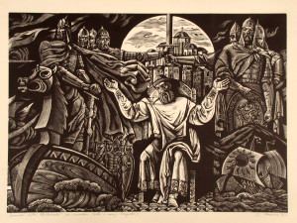
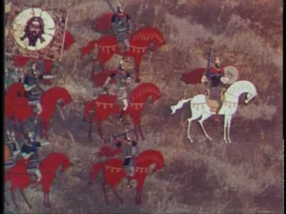
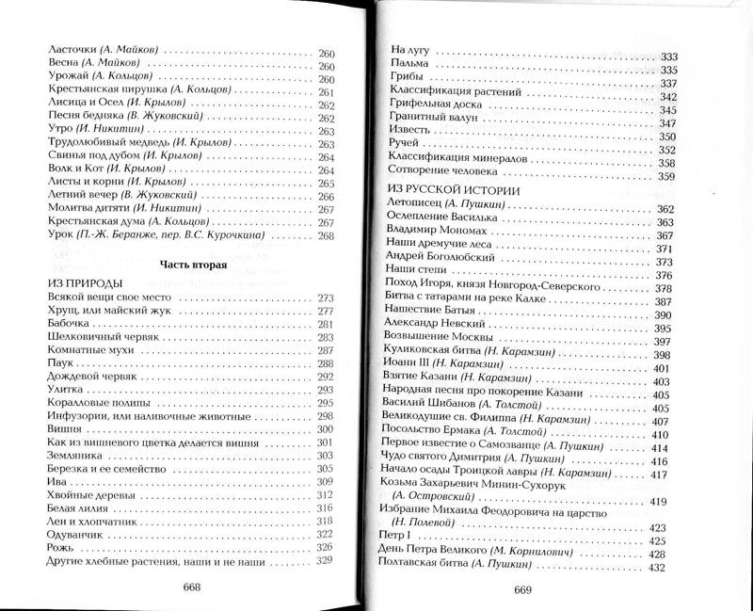
«Слово о полку Игореве» в главе
«Поход Игоря, князя Новгород-Северского»
Notes:
Особое изумление вызывает переложение древнего текста «Слова о полку Игореве» в главе «Поход Игоря, князя Новгород-Северского». Трактовка, присутствующая в «Детском мире», - доступное детям поэтическое описание исторического события, описание, в котором бережно сохранено и передано каждое меткое слово, каждая интонация подлинника.

Slide 21
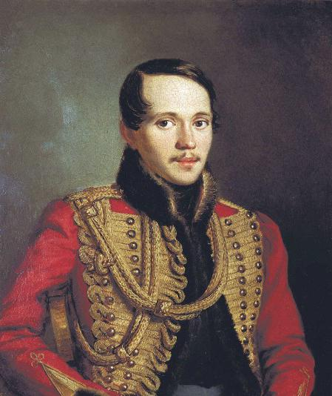
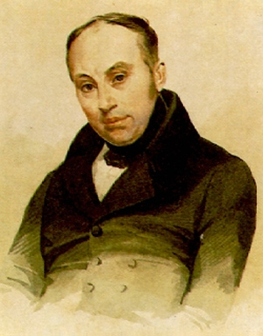
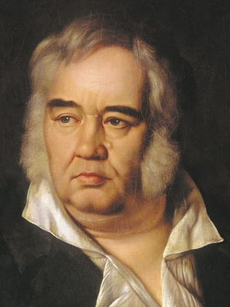
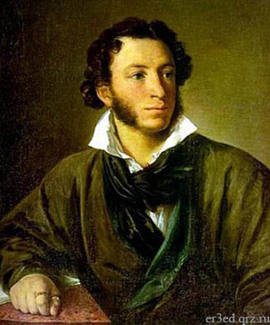
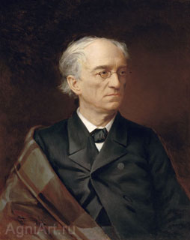
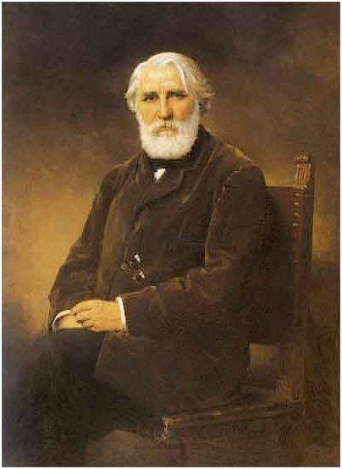
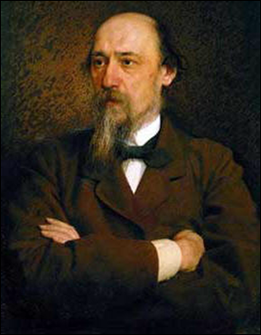
Хрестоматия
М.Ю.Лермонтов
В.А.Жуковский
И.А.Крылов
А.С.Пушкин
Ф.И.Тютчев
И.С.Тургенев
Н.А.Некрасов
Notes:
В приложении-хрестоматии ученик знакомился с «образцами слога лучших писателей» — как с классическими произведениями Крылова, Жуковского, Пушкина, Лермонтова, Кольцова, Державина, Тютчева, так и с произведениями современных авторов — Некрасова, Тургенева, Гончарова, Никитина, Майкова и др. В хрестоматию были включены и произведения иностранных авторов.

Slide 22
«Детский мир. Хрестоматия»
… чтобы «дитя постепенно переходило от явлений простых к явлениям сложным…»
К.Д.Ушинский
«Родное слово»
Notes:
«Детский мир» и «Хрестоматия». Эти книги - логическое продолжение «Родного слова», являющегося образцом наглядной и постепенно развивающей методы первоначального преподавания.
Окрепшему детскому сознанию, понуждаемому рассматривать любое явление в отношении с другими явлениями и воспринимать их во временном контексте, предлагается более обширная, емкая и содержательная книга, все шире и шире открывающая детям неизведанный мир, и потому названная «Детским миром». Происходит постепенное введение детей в науку через окружающие их знакомые образы действительности, опять-таки имеющей пространственное и временное измерение.

Slide 23
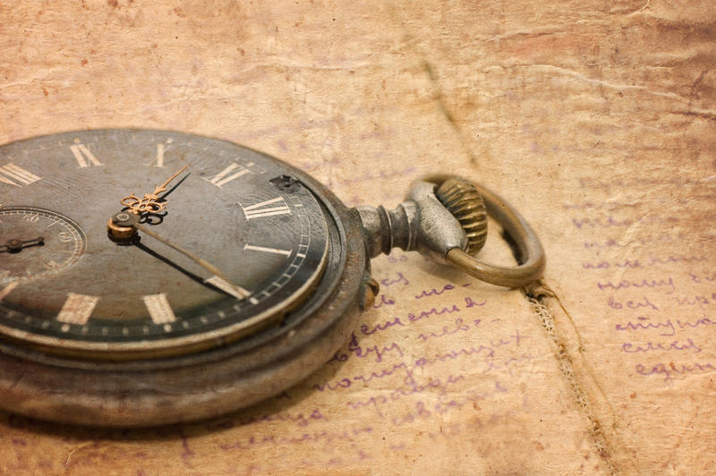
Notes:
Простота, образность и эмоциональность изложения, разнообразие и богатство материала (из художественной литературы, географии, истории, естествознания), прекрасный язык, умение заинтересовать ребенка, сочетание образовательного и воспитательного элементов, разнообразие и богатство упражнений - таковы достоинства «Детского мира» и «Родного слова» в педагогическом отношении.

Slide 24
Использованные материалы:
http://dic.academic.ru/dic.nsf/biograf2/13030
http://publ.lib.ru/ARCHIVES/U/USHINSKIY_Konstantin_Dmitrievich/_Ushinskiy_K.D..html
www.portal-slovo.ru/pre_school_education/
Струминский В. «Великие русские люди» Сборник
Составитель Володин В., Москва. - Молодая гвардия,1985.- Стр. 183-222
«Великий русский педагог К.Д.Ушинский»
Н.А.Константинов, Е.Н.Медынский, М.Ф.Шабаева, "История педагогики« "Просвещение", Москва, 1982 г.
https://yandex.ru/images/
https://ru.wikipedia.org/wiki/

